Slide 1
实验1

Slide 2
主要内容
Visual C++ 6.0使用说明
实验题目

Slide 3
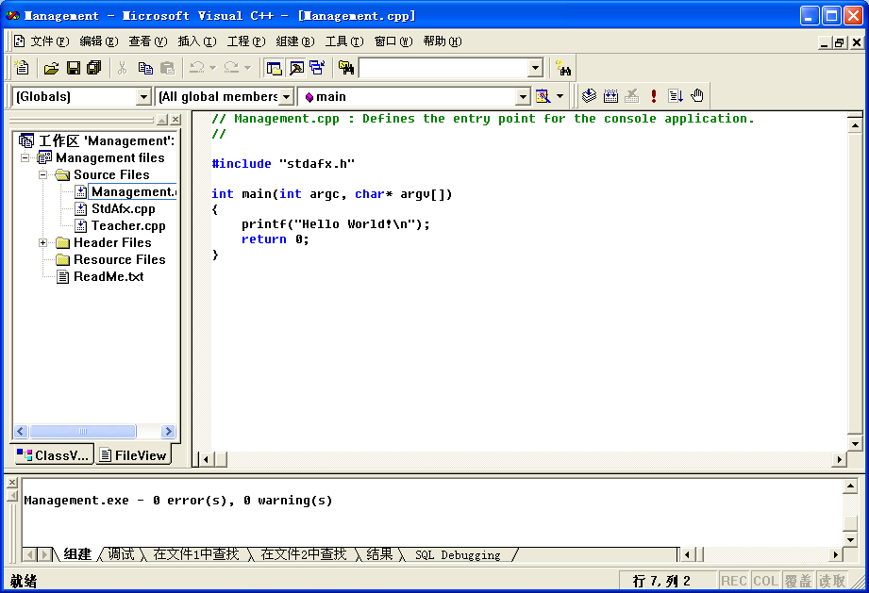
Visual C++ 6.0
工程工作区
主工作区

Slide 4
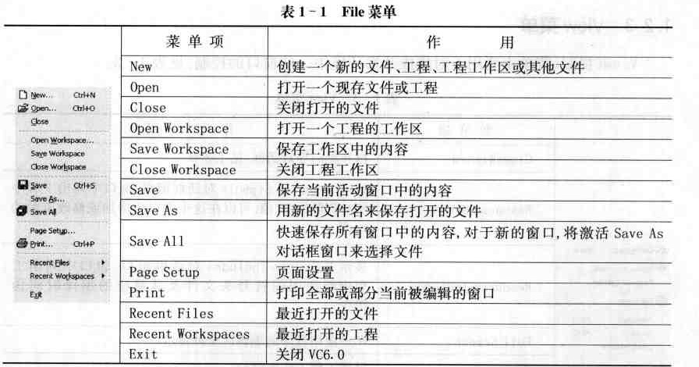
Visual C++ 6.0

Slide 5
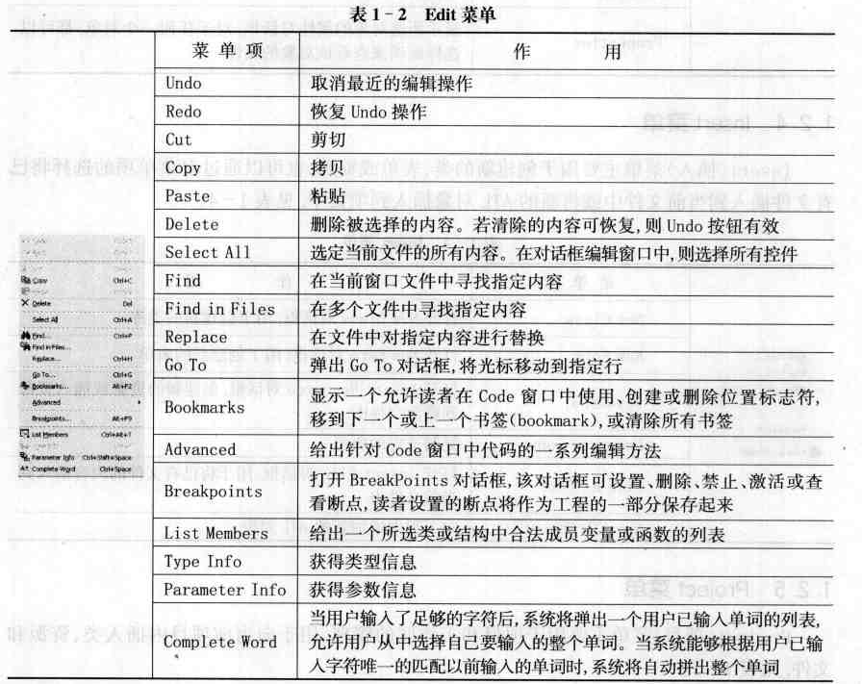
Visual C++ 6.0

Slide 6
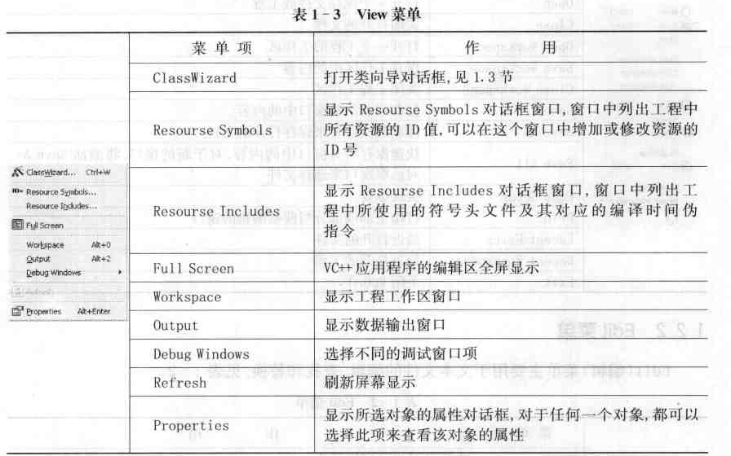
Visual C++ 6.0

Slide 7
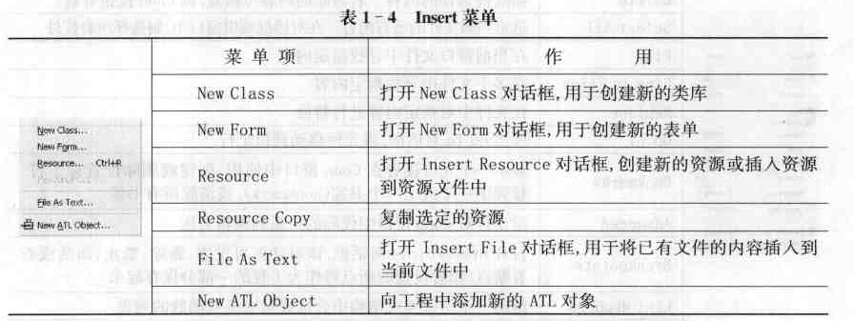
Visual C++ 6.0

Slide 8
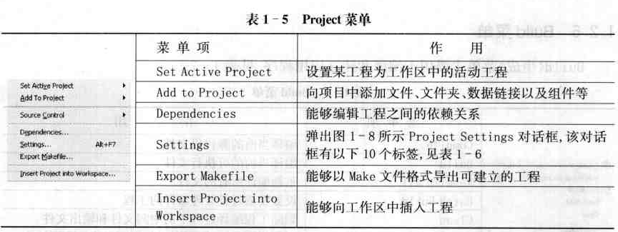
Visual C++ 6.0

Slide 9
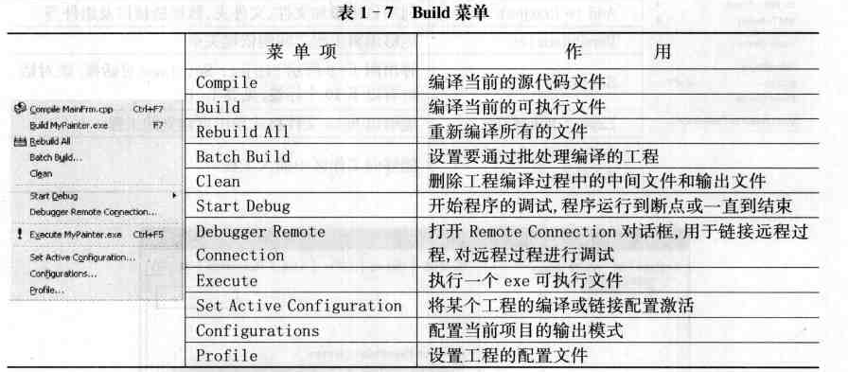
Visual C++ 6.0

Slide 10
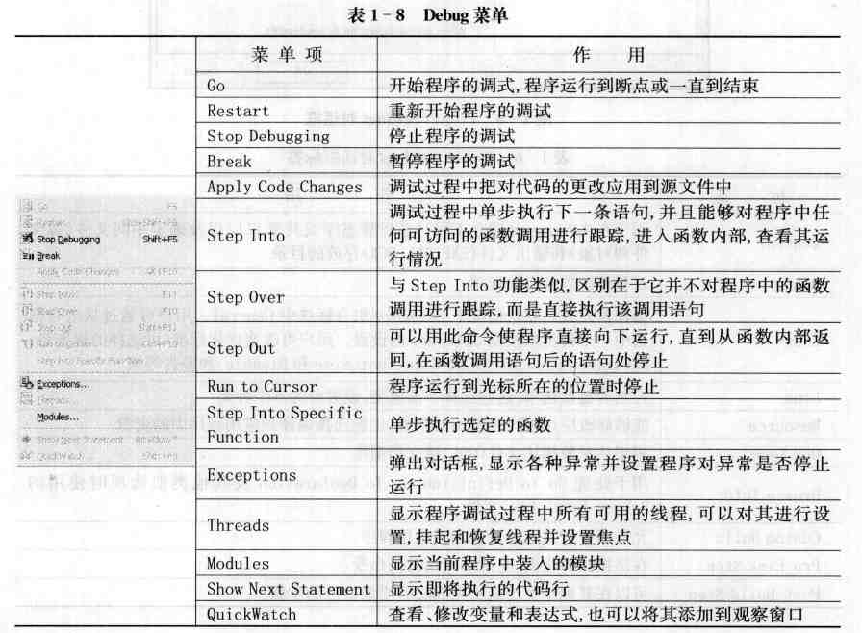
Visual C++ 6.0

Slide 11
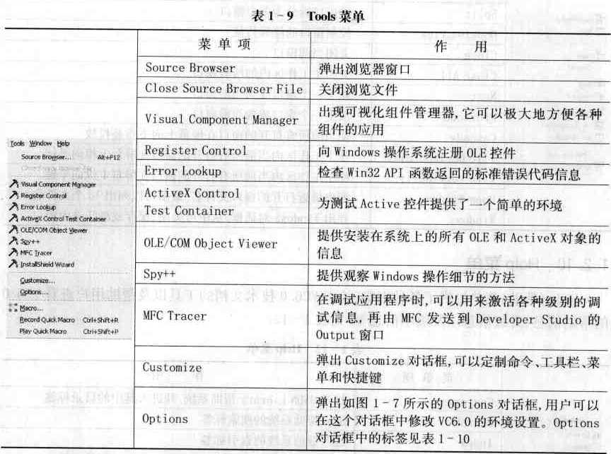
Visual C++ 6.0

Slide 12
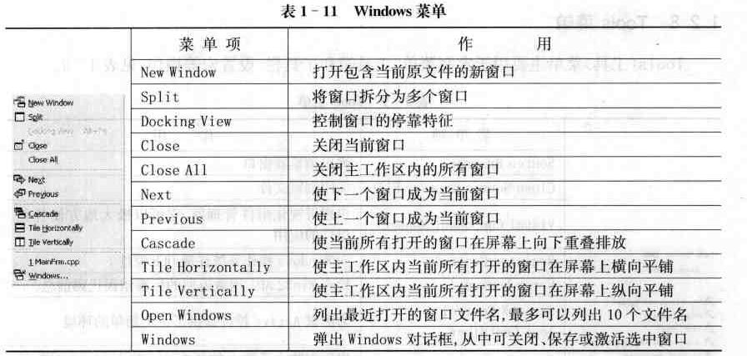

Slide 13
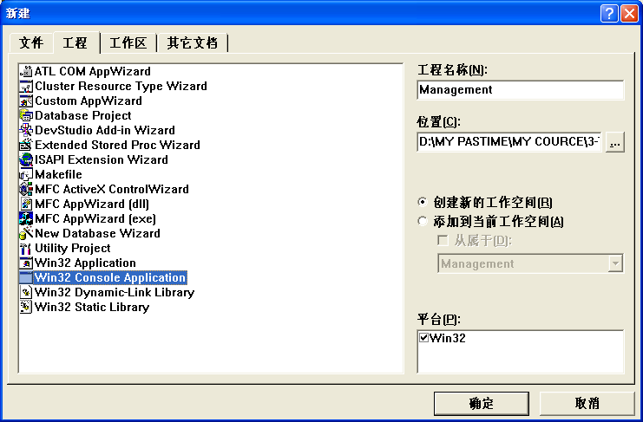
新建一个工程(1)
File→New→Project→Win32 Console Application

Slide 14
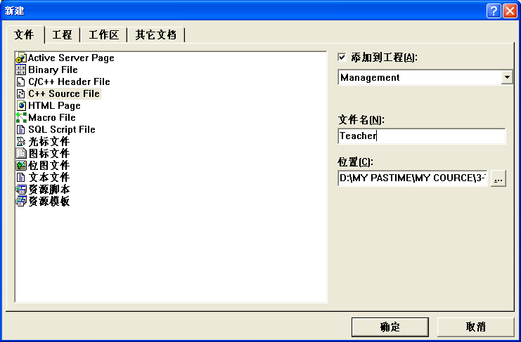
新建一个工程(2)
File→New→file→C++ Source File

Slide 15
新建一个工程(3)
工程工作区
主工作区

Slide 16
文件结构
//circle.cpp
const float pi=3.14;
double circle(double radius)
{
return pi*radius*radius;
}
//main.cpp
#include <iostream>
using namespace std;
double circle(double radius);
int main()
{
double radius;
cout<<"Please enter a radius:"<<endl;
cin>>radius;
cout<<"area of circle is “
<<circle(radius)<<endl;
system("pause");
}
1、工程只能有一个带有main函数的cpp文件；
2、功能函数在其他cpp文件定义，然后在含有main函数的cpp文件中声明和调用；

Slide 17
主要内容
Visual C++ 6.0使用说明
实验题目

Slide 18
实验目的
1、 c++语言基础
2、类和对象
  用构造函数和析构函数实现对象的初始化和清除
  设计和实现带有成员函数的程序
  为程序增加访问控制代码

Slide 19
定义常量(全局或函数内部)
#include <iostream>
using namespace std;
const int n=10;
int main()
{
int sum＝0;
for(int i=1;i<＝n;i++)
sum+=i;
cout<<sum<<endl;
system(“pause”);
return 0；
}
求：1+2+….+n的和
cout<<sum<<endl;

Slide 20
实验题目
程序1：
  0!+1!+2!+… +10!
  求0-10阶乘的和
程序2：
  1!+3!+… +9!
  求0-10奇数阶乘的和
程序3：
  0!+2!+4!+… +10!
  求0-10偶数阶乘的和

Slide 21
实验题目
程序4：
  乘法口诀表
程序5：
  杨辉三角
程序6：
  输出三位数的水仙花书
  水仙花数是指一个 n 位数 ( n≥3 )，它的每个位上的数字的 n 次幂之和等于它本身。（例如：1³+5³+3³ = 153）

Slide 22
实验题目
程序7：
  求100以内的所有素数，并打印结果
程序8：
  编写函数，完成2个参数数值交换功能，并打印结果。要求程序可执行。

Slide 23
程序9：
  设计一个类，用于计算圆的面积、周长以及判定一个点与这个圆的位置关系，并打印结果。
  程序10：
  构建一个类，含有三个数据成员，分别表示盒子的三条边长；含有两个成员函数，用来计算盒子的表面积和体积。

Slide 24
  程序11：
  创建一个Time类，该类表示小时、分钟和秒。利用该类实现竞赛的计时功能。要求：
  (1) 利用构造函数记录“开始时间”，即初始化小时、分种和秒，并打印；
  (2) Time的数据成员是私有的，成员函数是公共的；
  (3) 设计一成员函数modify()，用于修改竞赛时间；
  (4) 利用析构函数记录“结束时间”，并打印。

Slide 25
  程序12：
  设计一个时钟，可以分别修改时、分、秒，编写程序。要求：
  (1)先显示当时的时间；
  (2)再将”时”设置为9点，“分”设置为5分，“秒”设置为37秒；
  (3)最后显示修改后的时间。

Slide 26
#include<iostream>
#include<time.h>
using namespace std;
class Time{
private:
int hour;
int minute;
int second;
public:
Time();
void showTime();
void setTime();
};
Time::Time(){//得到系统时间 初始化
time_t t;
t=time(NULL);
tm *lt;
lt=localtime(&t);
hour=lt->tm_hour;
minute=lt->tm_min;
second=lt->tm_sec;
}
void Time::setTime(){
……
}
int main() {
……
}

Slide 27

在标准C/C++中，可通过tm结构来获得日期和时间，tm结构在time.h中的定义如下：
struct tm {
int tm_sec; /* 秒 – 取值区间为[0,59] */
int tm_min; /* 分 - 取值区间为[0,59] */
int tm_hour; /* 时 - 取值区间为[0,23] */
int tm_mday; /* 一个月中的日期 - 取值区间为[1,31] */
int tm_mon; /* 月份（从一月开始，0代表一月） - 取值区间为[0,11] */
int tm_year; /* 年份，其值等于实际年份减去1900 */
int tm_wday; /* 星期 – 取值区间为[0,6]，其中0代表星期天，1代表星期一，以此类推 */
int tm_yday; /* 从每年的1月1日开始的天数 – 取值区间为[0,365]，其中0代表1月1日，1代表1月2日，以此类推 */
int tm_isdst; /* 夏令时标识符，实行夏令时的时候，tm_isdst为正。不实行夏令时的进候，tm_isdst为0；不了解情况时，tm_isdst()为负。*/
};

